Slide 1
Einstieg – ATMUNG
„VERMUTUNGEN ANSTELLEN“
Durch schrittweises Klicken entfernen sich einzelne Kästchen – die Schülerinnen und Schüler sollen erraten, was dieses Bild darstellt.

Slide 2
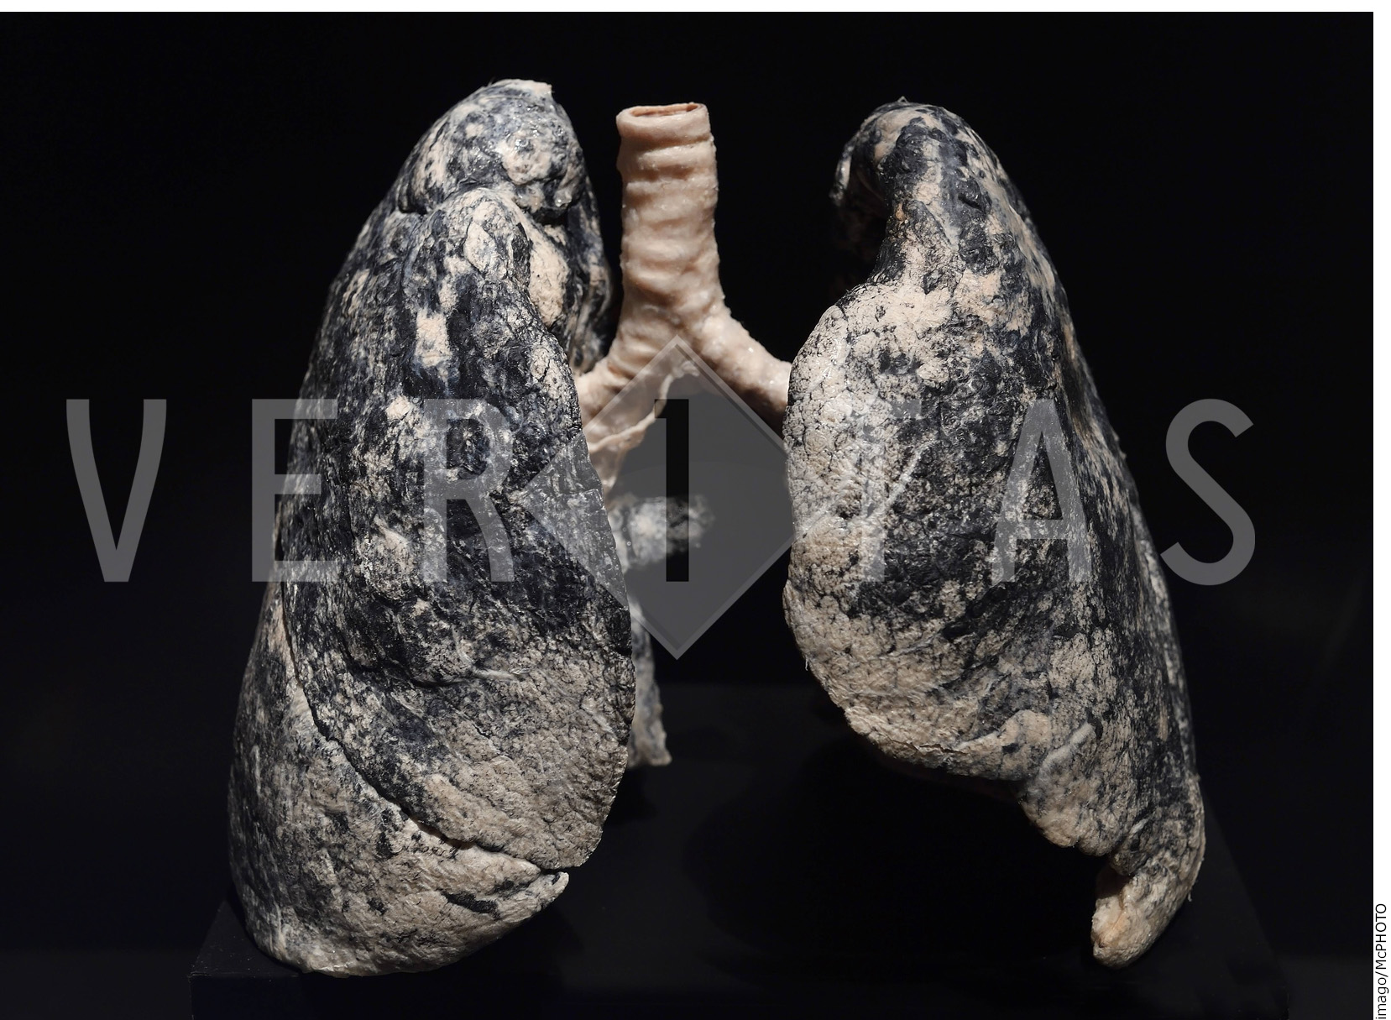
Was oder wer bin ich?

Slide 3
Rechercheauftrag
Warum ist Rauchen schlecht für die Atmungsorgane (Lunge)?
1. Schreibe als Überschrift:
DIE ATMUNG
2. Schreibe drei Punkte in dein Heft!

